Slide 1
라인트레이서 (7주차)
RRL
공성진
2022.01.19

Slide 2
01 센서부 (EL-7L, ST-7L)
02 알고리즘 소개
03 코드 소개 및 실습 영상
04 Q & A

Slide 3
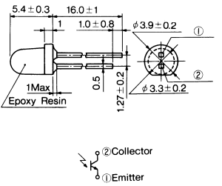
1. 센서부
ST-7L (수광센서)
NPN 타입의 phototransistor
베이스 단자가 전기적으로 끊어져 있으며 수광된 빛이 베이스의 구동원이 됨
(받아들인 빛의 양에 따라서 통과 전류가 달라짐)
리드선이 짧은 부분이 컬렉터, 긴 부분이 이미터

Slide 4
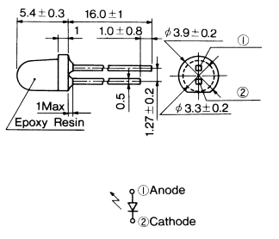
1. 센서부
EL-7L (발광센서)
적외선 LED

Slide 5
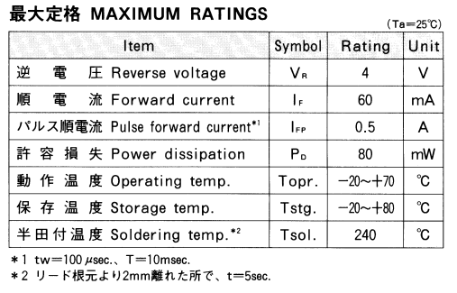
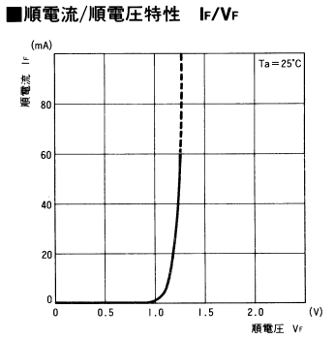
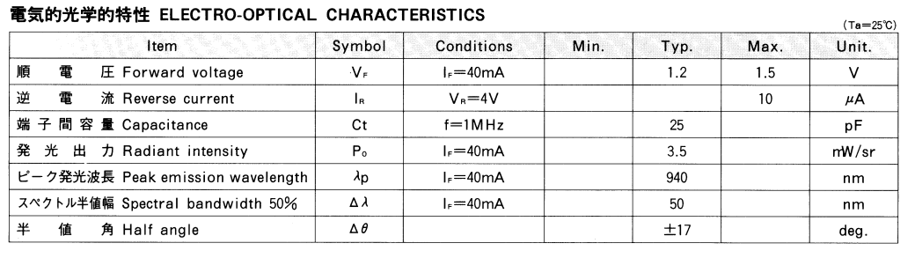
1. 센서부
EL-7L (발광센서)
1.176V로 측정됨
(발광부에 연결된 저항은 330Ω)

Slide 6
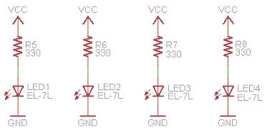
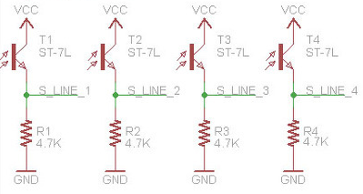
1. 센서부
EL-7L (발광센서)
ST-7L (수광센서)
4.7KΩ 풀다운 저항 사용
흰색에서 HIGH 출력
(풀업 저항 사용 => 흰색에서 LOW)

Slide 7
2. 알고리즘 소개
직진 방향
센서부
MCU
레귤레이터
모터 드라이버

Slide 8
2. 알고리즘 소개
0
1
2
3
0
1
2
3
0
1
2
3

Slide 9
2. 알고리즘 소개
0
1
2
3
0
1
2
3
0
1
2
3
 | 0번 센서 | 1번 센서 | 2번 센서 | 3번 센서
직진 | 84 | 357 | 484 | 248
우회전 | 114 | 419 | 262 | 264
좌회전 | 75 | 213 | 444 | 340
정지 | 70 | 180 | 214 | 210
선정값 | 100 | 300 | 350 | 280

Slide 10
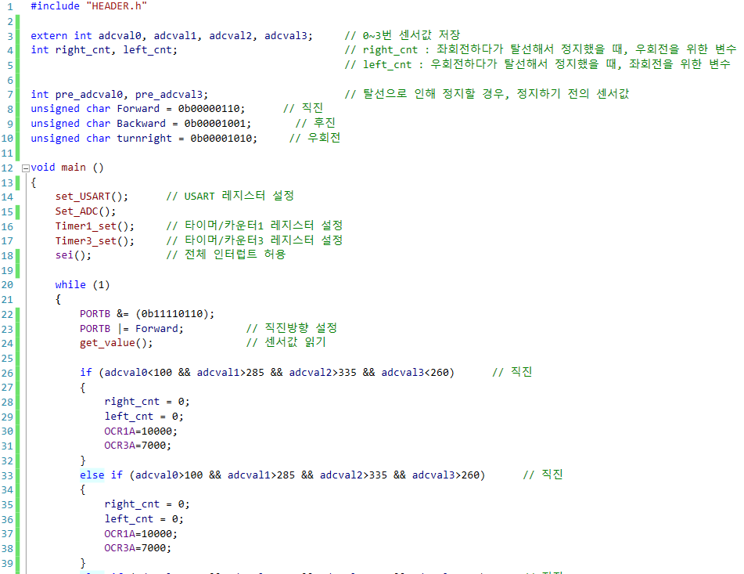
3. 코드소개 및 실습영상
main 함수

Slide 11
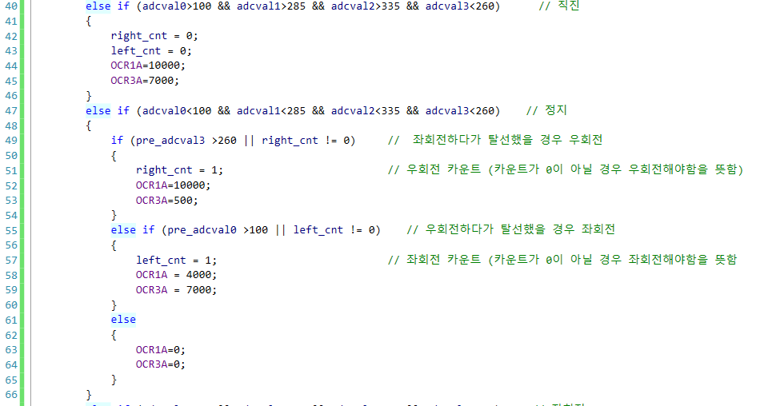
3. 코드소개 및 실습영상
main 함수

Slide 12
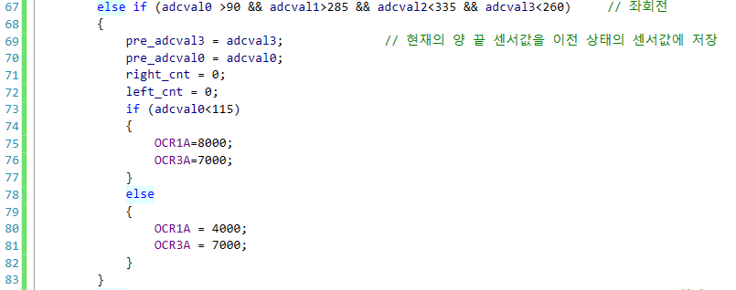
3. 코드소개 및 실습영상
main 함수

Slide 13
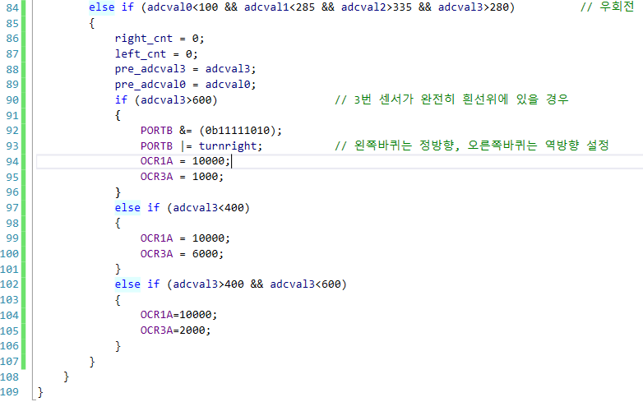
3. 코드소개 및 실습영상
main 함수

Slide 14
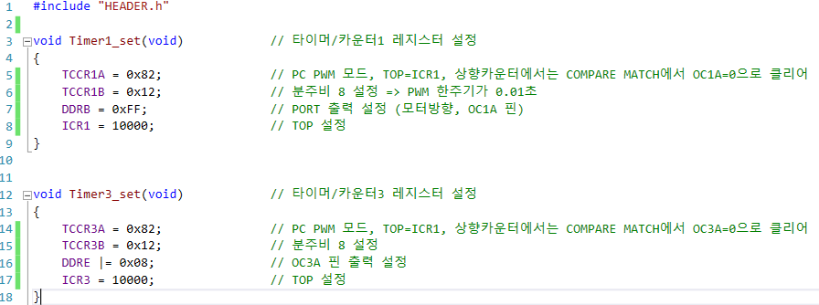
3. 코드소개 및 실습영상
Timer/Counter 소스파일

Slide 15
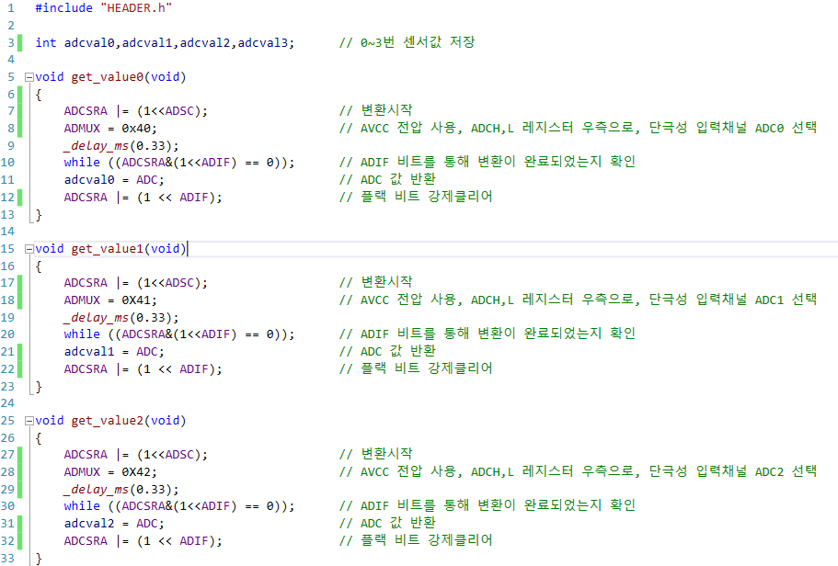
3. 코드소개 및 실습영상
ADC 소스파일

Slide 16
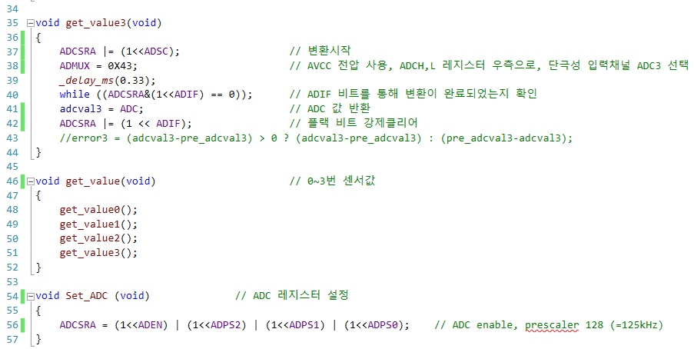
3. 코드소개 및 실습영상
ADC 소스파일

Slide 17
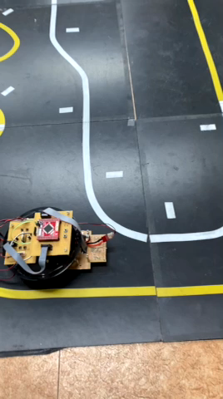
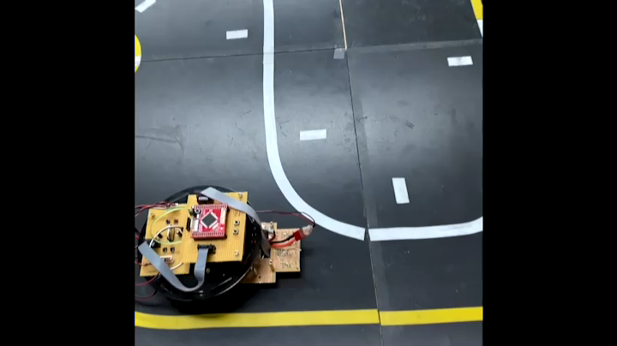
3. 코드소개 및 실습영상

